Slide 1
SpringCloud微服务

Slide 2
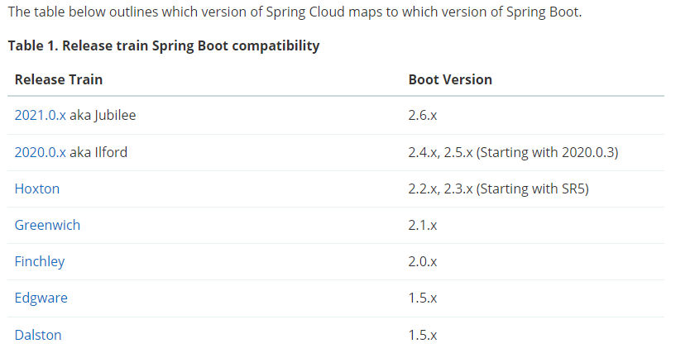
版本
Spring cloud&Spring boot：https://spring.io/projects/spring-cloud#overview

Slide 3
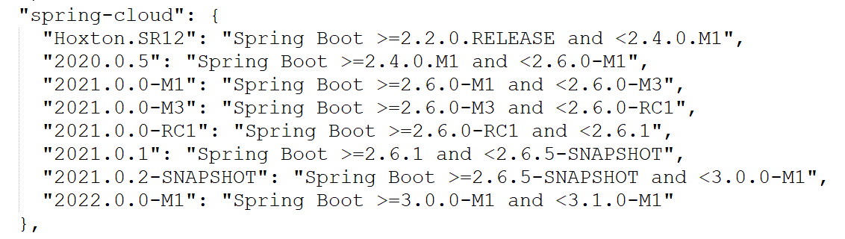
版本
Spring cloud&Spring boot：https://start.spring.io/actuator/info

Slide 4
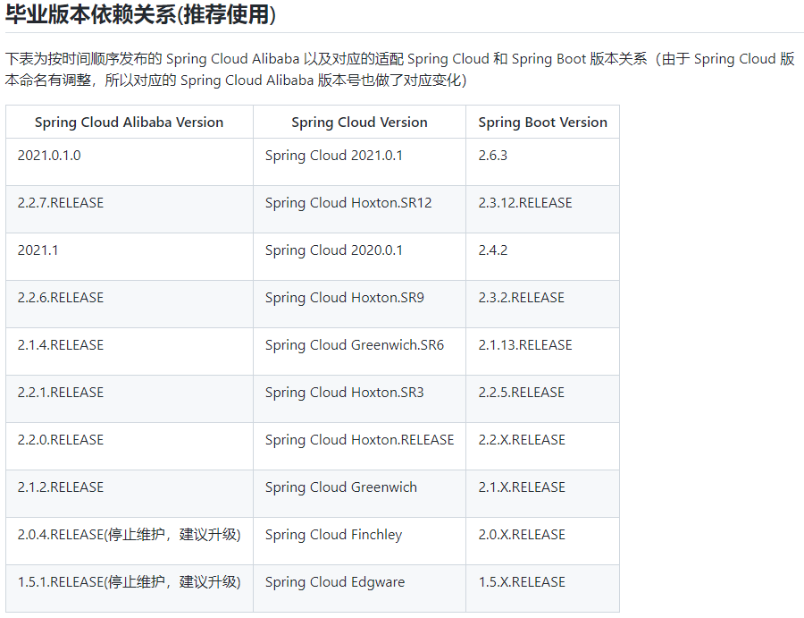
版本
Spring cloud&Alibaba ：https://github.com/alibaba/spring-cloud-alibaba/wiki/版本说明

Slide 5
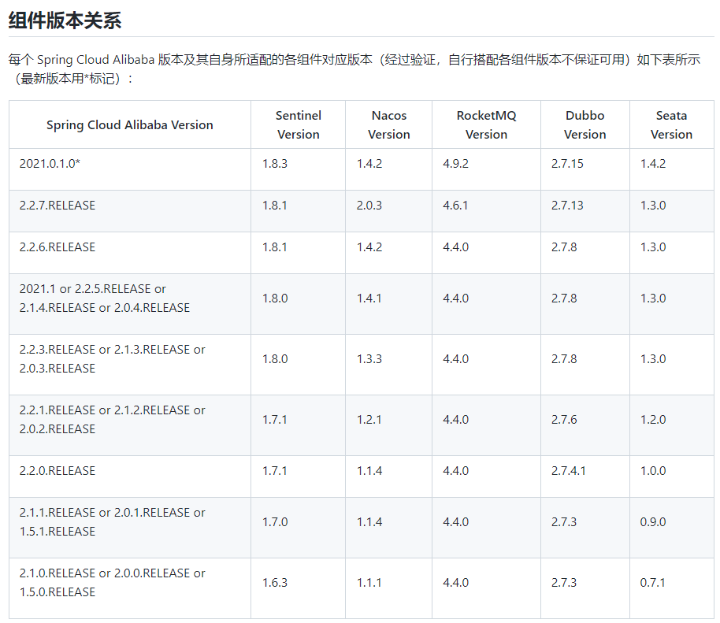

Slide 6
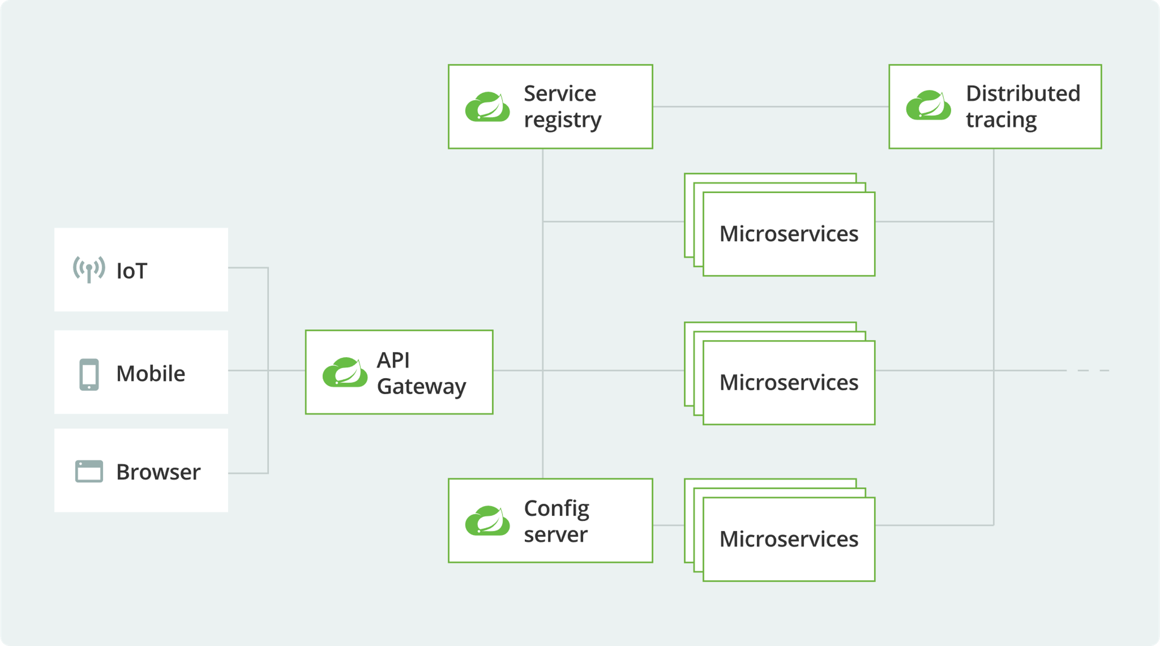
SpringCloud概述
Spring Cloud是一个微服务框架的规范，注意，只是规范，他不是任何具体的框架。需要有以下几种功能：
分布式配置
服务的注册与发现
负载均衡
服务熔断和限流
服务调用
智能路由
控制总线
链路监控
…
Notes:
https://zhuanlan.zhihu.com/p/98874444

Slide 7
SpringCloud实现
Spring Cloud规范的实现——Spring Cloud Netflix
eureka (提供服务注册与发现功能)
ribbon（提供负载均衡功能）
Feign（整合了ribbon和Hystrix，具有负载均衡和熔断限流等功能）
Hystrix （提供了熔断限流，合并请求等功能）
Zuul （提供了智能路由的功能）
Hystrix Dashboard （提供了服务监控的功能，提供了数据监控和友好的图形化界面）
Hystrix Turbine （Hystrix Turbine将每个服务Hystrix Dashboard数据进行了整合。也是监控系统的功能）
spring cloud config （提供了统一配置的功能）
Spring Cloud Bus （提供了配置实时更新的功能）
Notes:
1、首先，Netflix是一家做视频的网站，可以这么说该网站上的美剧应该是最火的。
2、Netflix是一家没有CTO的公司，正是这样的组织架构能使产品与技术无缝的沟通，从而能快速迭代出更优秀的产品。在当时软件敏捷开发中，Netflix的更新速度不亚于当年的微信后台变更，虽然微信比Netflix迟发展，但是当年微信的灰度发布和敏捷开发应该算是业界最猛的。
3、Netflix由于做视频的原因，访问量非常的大，从而促使其技术快速的发展在背后支撑着，也正是如此，Netflix开始把整体的系统往微服务上迁移。
4、Netflix的微服务做的不是最早的，但是确是最大规模的在生产级别微服务的尝试。也正是这种大规模的生产级别尝试，在服务器运维上依托AWS云。当然AWS云同样受益于Netflix的大规模业务不断的壮大。
5、Netflix的微服务大规模的应用，在技术上毫无保留的把一整套微服务架构核心技术栈开源了出来，叫做Netflix OSS，也正是如此，在技术上依靠开源社区的力量不断的壮大。
6、Spring Cloud是构建微服务的核心，而Spring Cloud是基于Spring Boot来开发的。
7、Pivotal在Netflix开源的一整套核心技术产品线的同时，做了一系列的封装，就变成了Spring Cloud；虽然Spring Cloud到现在为止不只有Netflix提供的方案可以集成，还有很多方案，但Netflix是最成熟的。

Slide 8
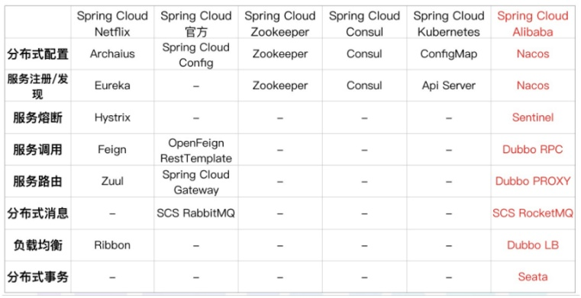
SpringCloud实现
在众多Spring Cloud 体系下的新实现中，阿里开源新秀Spring Cloud Alibaba引入注目

Slide 9
Spring Cloud和Spring boot的关系
没有必然的关系
最快的微服务开发方法是springboot
Spring Cloud 通过 Spring Boot 风格的封装，屏蔽掉了复杂的配置和实现原理，最终给开发者留出了一套简单易懂、容易部署的分布式系统开发工具包。

Slide 10
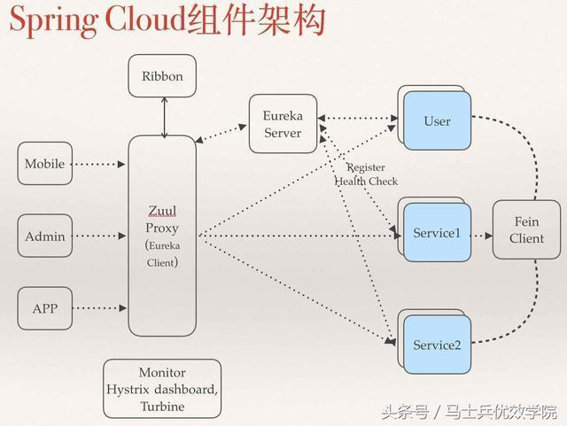
SpringCloud Netflix架构

Slide 11
SpringCloud核心组件功能
Eureka：云端服务发现，一个基于 REST 的服务，用于定位服务，以实现云端中间层服务发现和故障转移。
Ribbon：提供云端负载均衡，有多种负载均衡策略可供选择，可配合服务发现和断路器使用。
Hystrix：熔断器，容错管理工具，旨在通过熔断机制控制服务和第三方库的节点,从而对延迟和故障提供更强大的容错能力。
Feign：REST客户端，目的是为了简化WebService客户端的开发
Zuul： 为微服务集群提供代理、过滤、路由等功能
Config：分布式配置中心组件，让你可以把配置放到远程服务器，集中化管理集群配置，目前支持本地存储（内存）、也支持放在远程Git、 svn。

Slide 12

Eureka介绍

Slide 13
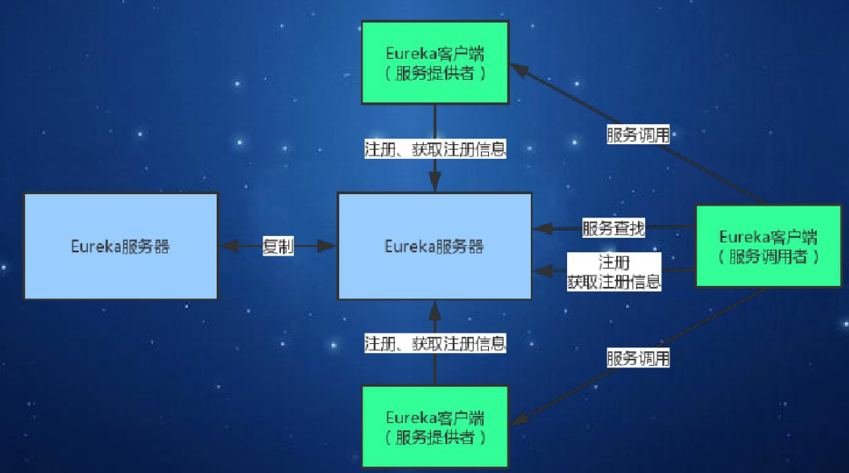
Eureka架构

Slide 14
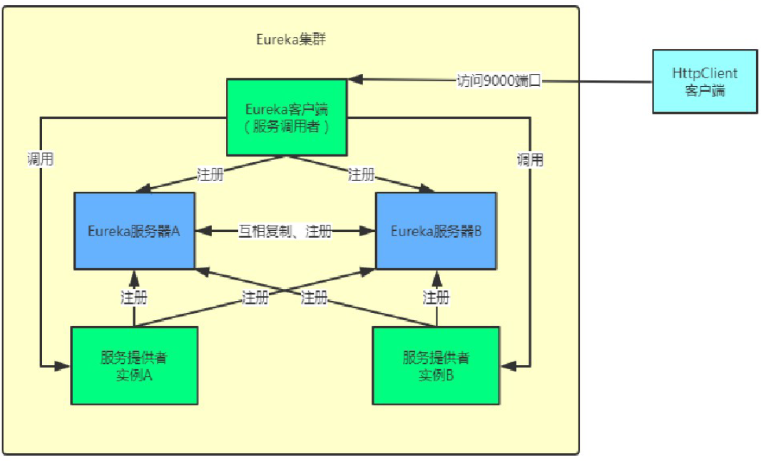
Eureka集群架构

Slide 15
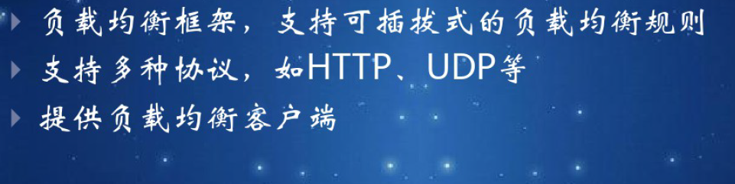
Ribbon介绍

Slide 16
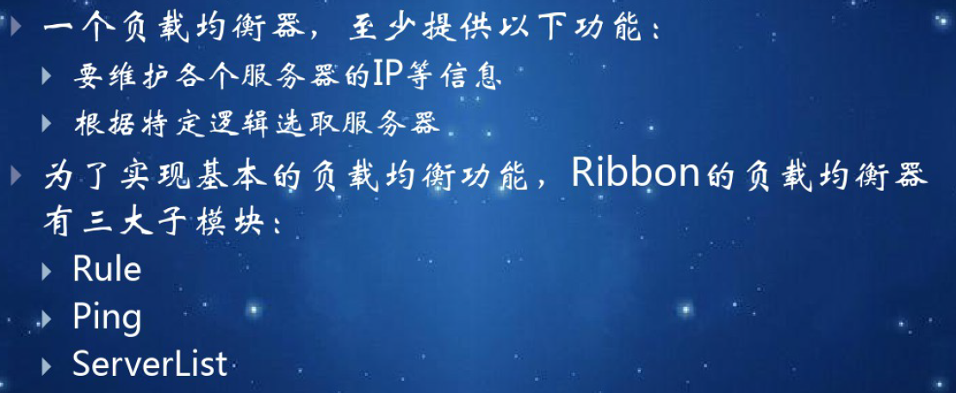
Ribbon介绍

Slide 17
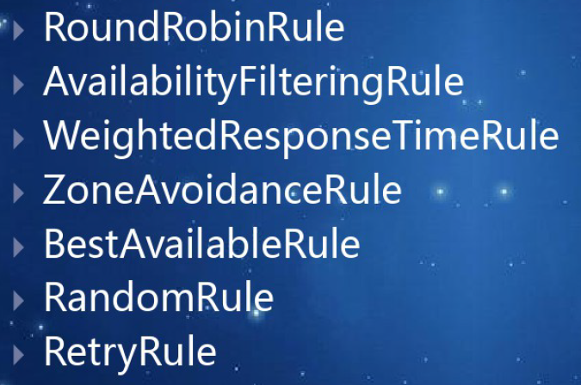
Ribbon内置负载均衡规则

Slide 18
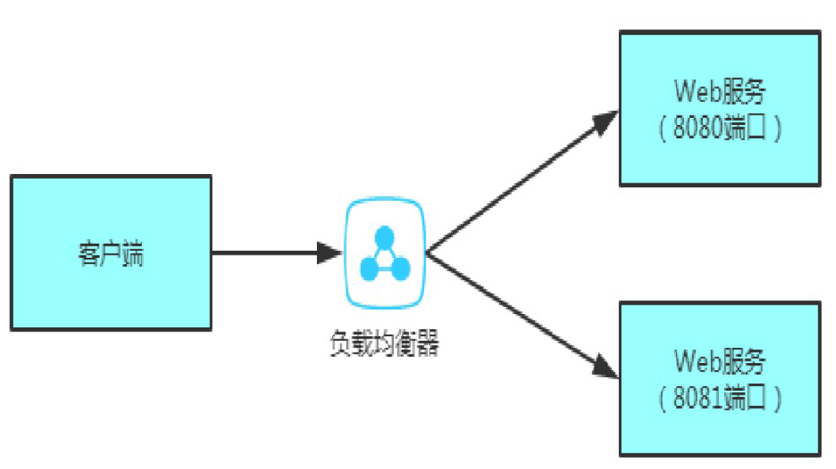
Ribbon工作方式

Slide 19

Hystric介绍

Slide 20
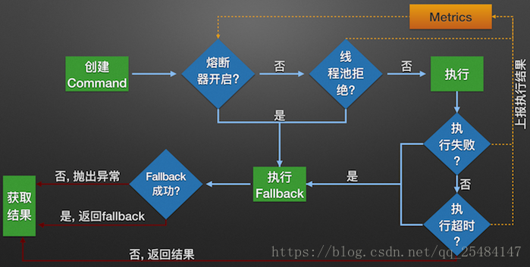
Hystrix熔断逻辑

Slide 21
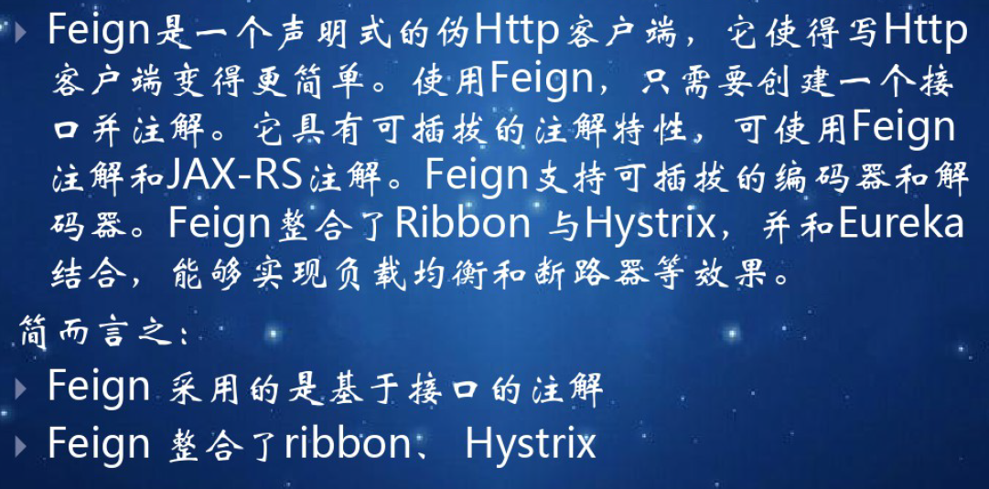
Feign介绍

Slide 22
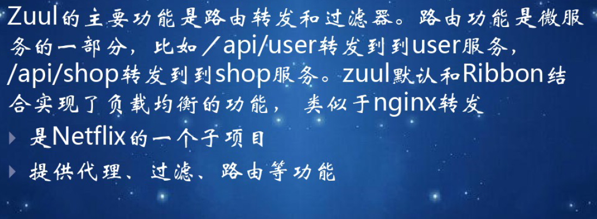
Zuul介绍

Slide 23
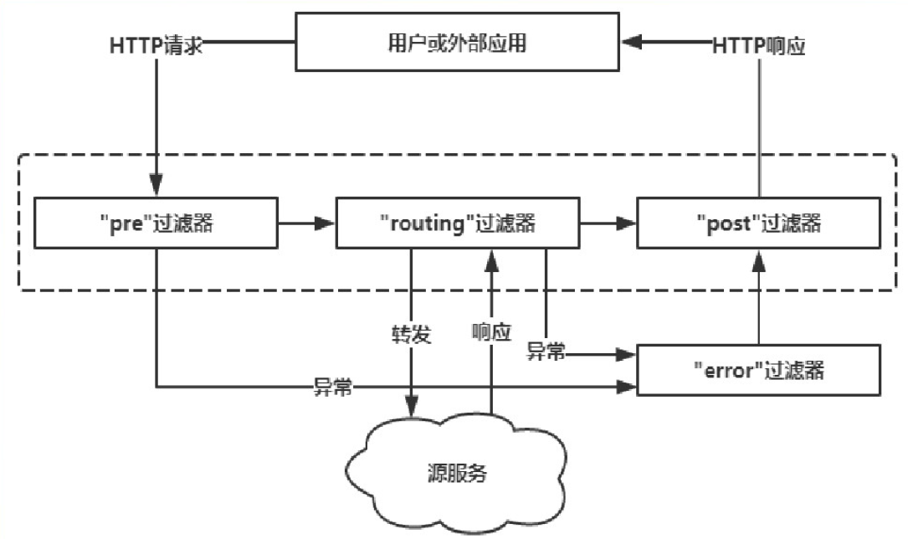
Zuul过滤器运行机制

Slide 24
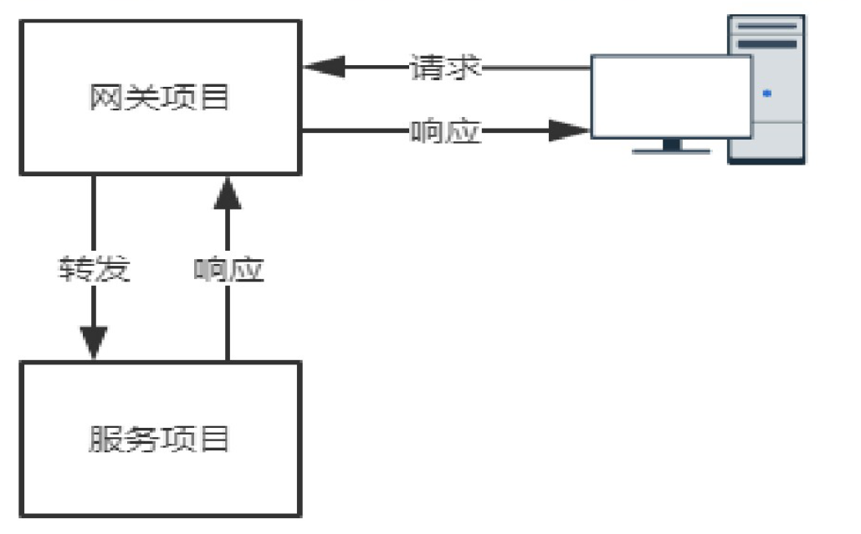
Zuul工作方式

Slide 25
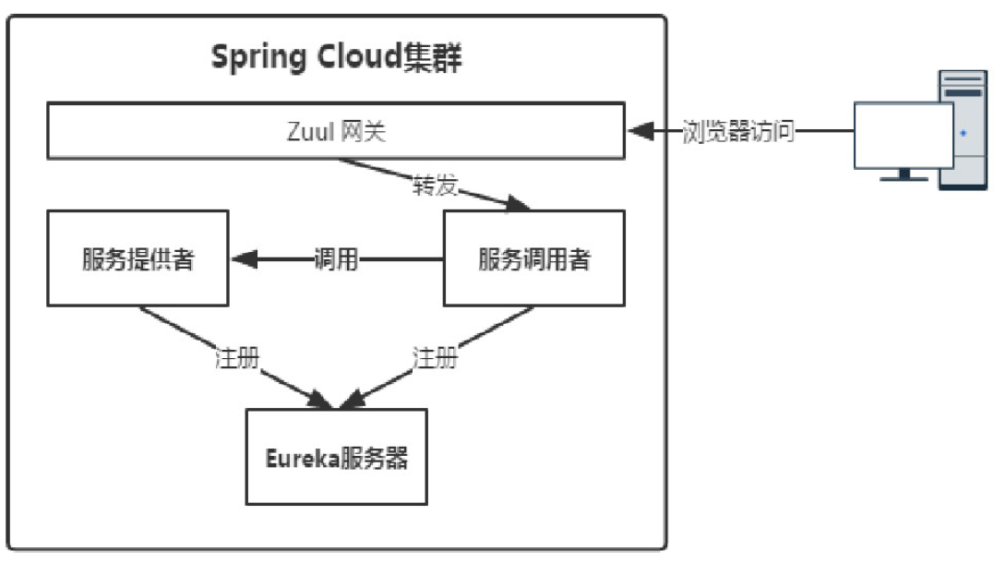
加入Zuul后的集群

Slide 26

Config介绍

Slide 27
SpringCloud微服务开发
Eureka服务器开发
微服务（服务端）开发
微服务（客户端）开发
RestTemplate调用
Feign客户端

Slide 28
多模块项目结构准备
新建POM类型的父项目
在父项目中添加如下模块项目
服务注册中心Eureka服务器项目——添加EurekaServer依赖
服务提供者项目（Eureka客户端）——添加Eureka Discovery和web依赖
服务消费者项目（Eureka客户端）——添加Eureka Discovery和web依赖

Slide 29
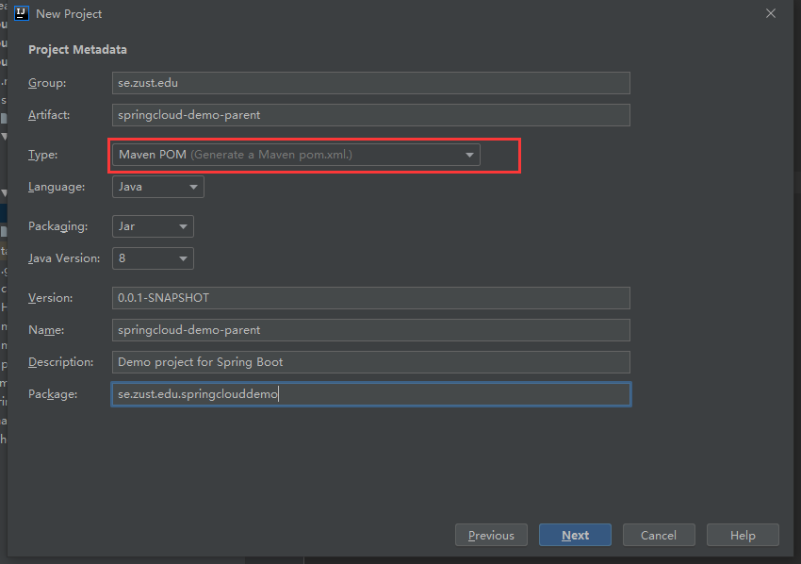
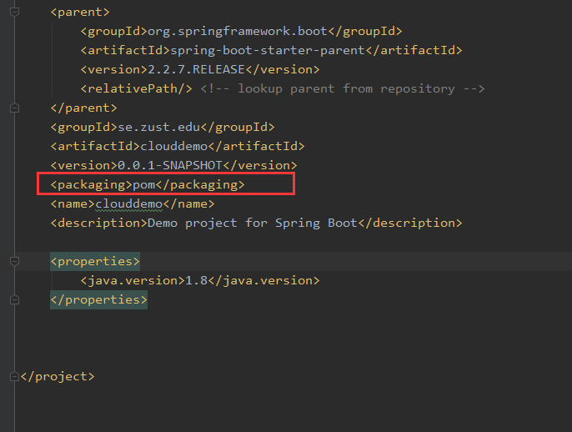
父项目开发
新建POM类型项目
修改pom.xml，packaging设置为pom

Slide 30
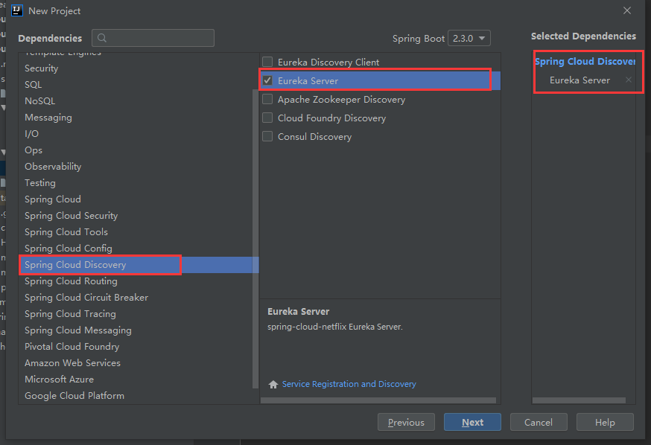
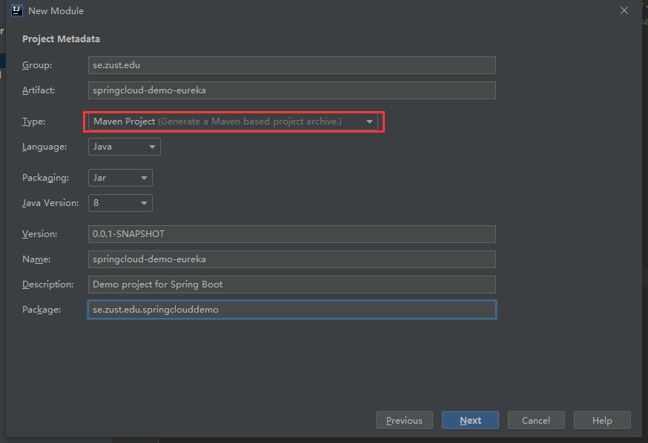
Eureka服务器开发
在父项目中添加模块项目
添加EurekaServer依赖

Slide 31
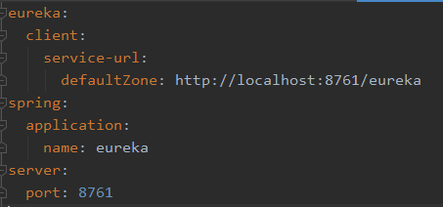
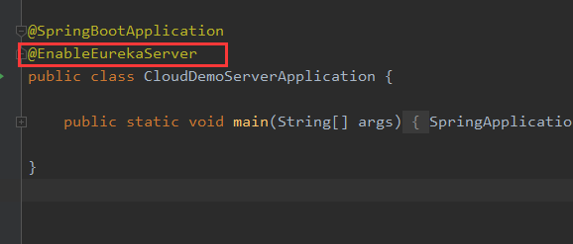
Eureka服务器开发
启动类前注解@EnableEurekaServer
新建配置文件application.yml
运行Eureka服务器，测试访问：http://localhost:8761

Slide 32
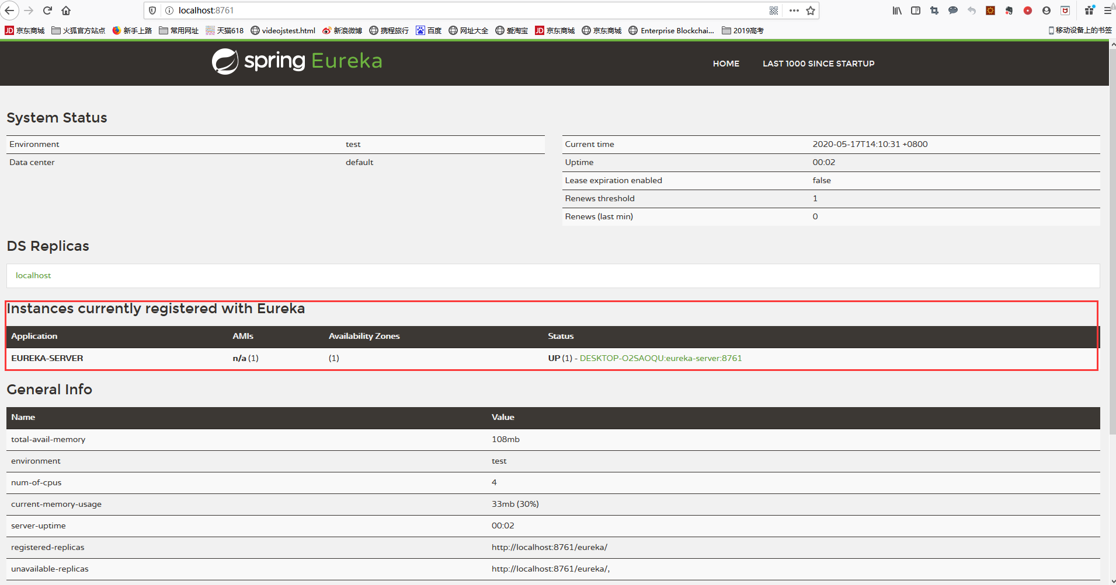

Slide 33
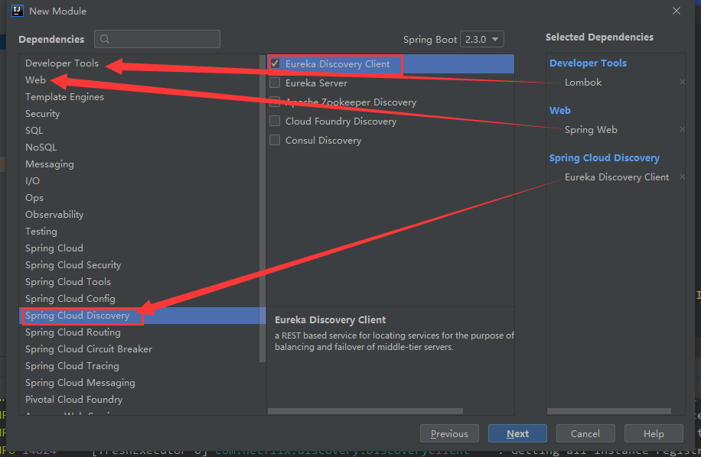
微服务（服务端）开发
在父项目中添加模块项目
添加Eureka Discovery Client、Springweb、Lombok依赖

Slide 34
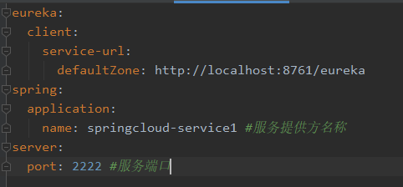
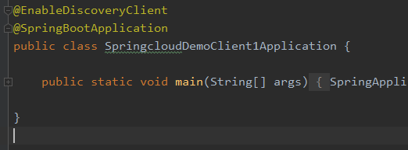
微服务——服务端开发
启动类前注解@EnableDiscoveryClient（@EnableEurekaClient）
新建配置文件application.yml

Slide 35
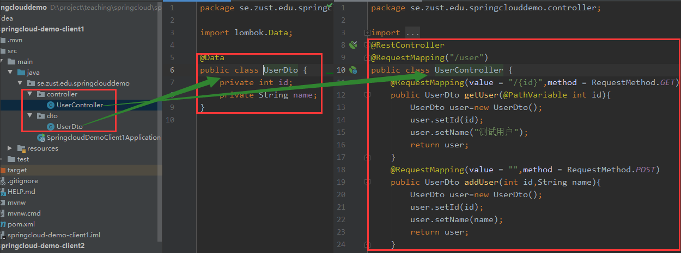
微服务——服务端开发
业务功能开发：与springboot开发web完全一致

Slide 36
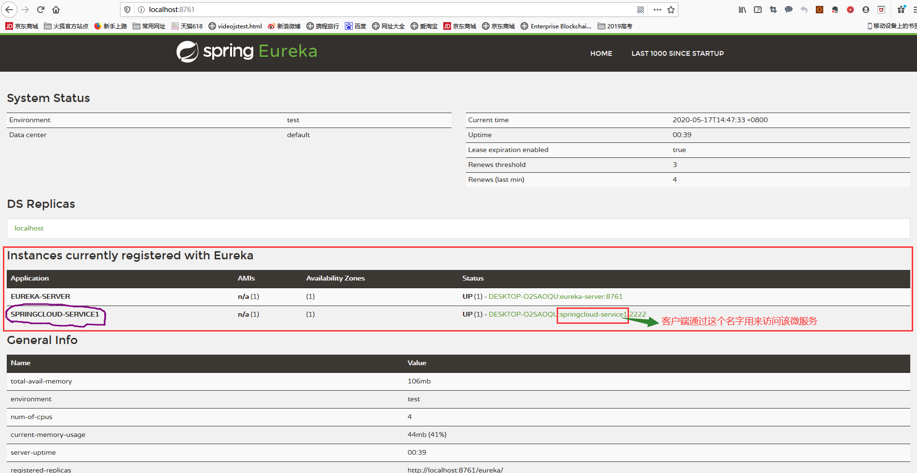
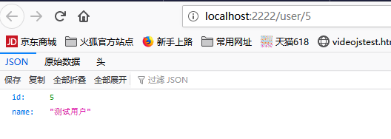
微服务——服务端开发
运行启动类，浏览器直接访问服务端测试api接口
查看Eureka页面

Slide 37
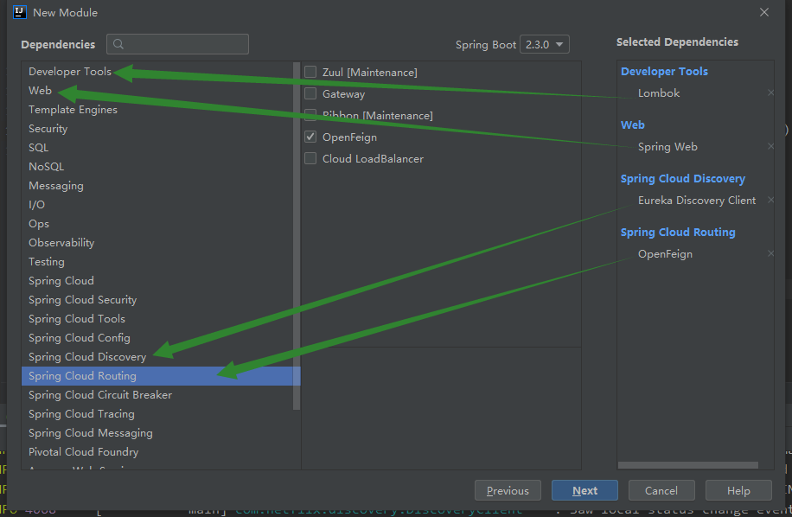
微服务——消费者端开发
在父项目中添加模块项目
添加Eureka Discovery Client、OpenFeign、Springweb、Lombok依赖

Slide 38
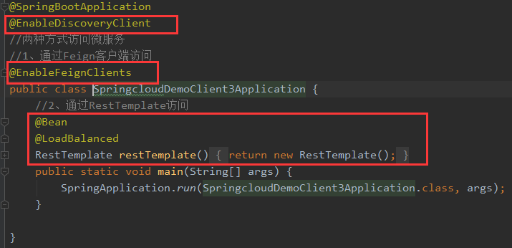
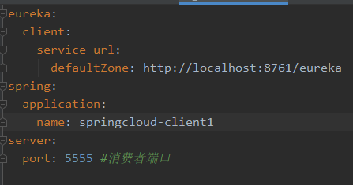
微服务——消费者端开发
启动类前注解@EnableDiscoveryClient（@EnableEurekaClient）
客户端访问配置（二选一即可，也可以同时存在）
启动类前注解@EnableFeignClients
通过@Bean在容器中添加RestTemplate对象
新建配置文件application.yml

Slide 39
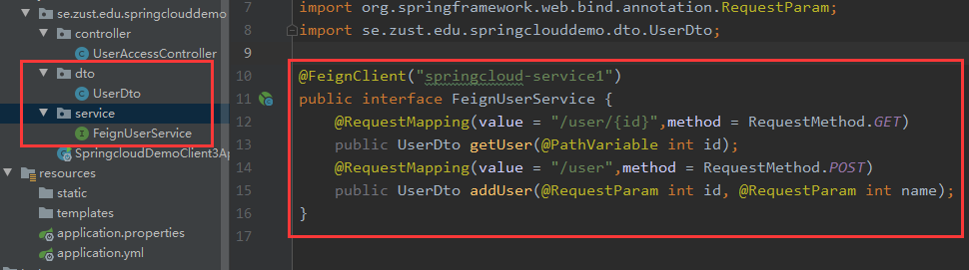
微服务——消费者端开发
业务功能开发：FeignClient方式调用微服务
新建dto包，添加dto类
新建service包，添加功能接口
接口上注解@FeignClient(“服务名")
在接口中添加接口方法：方法上添加@RequestMapping注解url，将对接口方法的调用映射到注解服务名下对应url上，方法参数需要用@PathVariable或@RequestParam进行相应注解
通过该接口可以直接直接调用服务端api，并通过@Autowired进行依赖注入

Slide 40
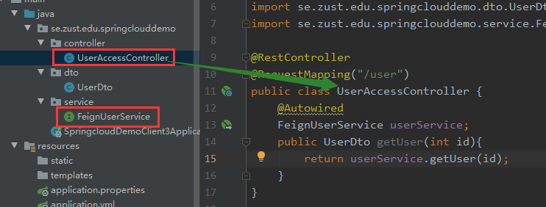
微服务——消费者端开发
业务功能开发：FeignClient方式调用微服务
新建controller包，添加controller类
通过@Autowired注入定义好的Feign业务接口
在controller方式中直接调用Feign业务接口的方法

Slide 41
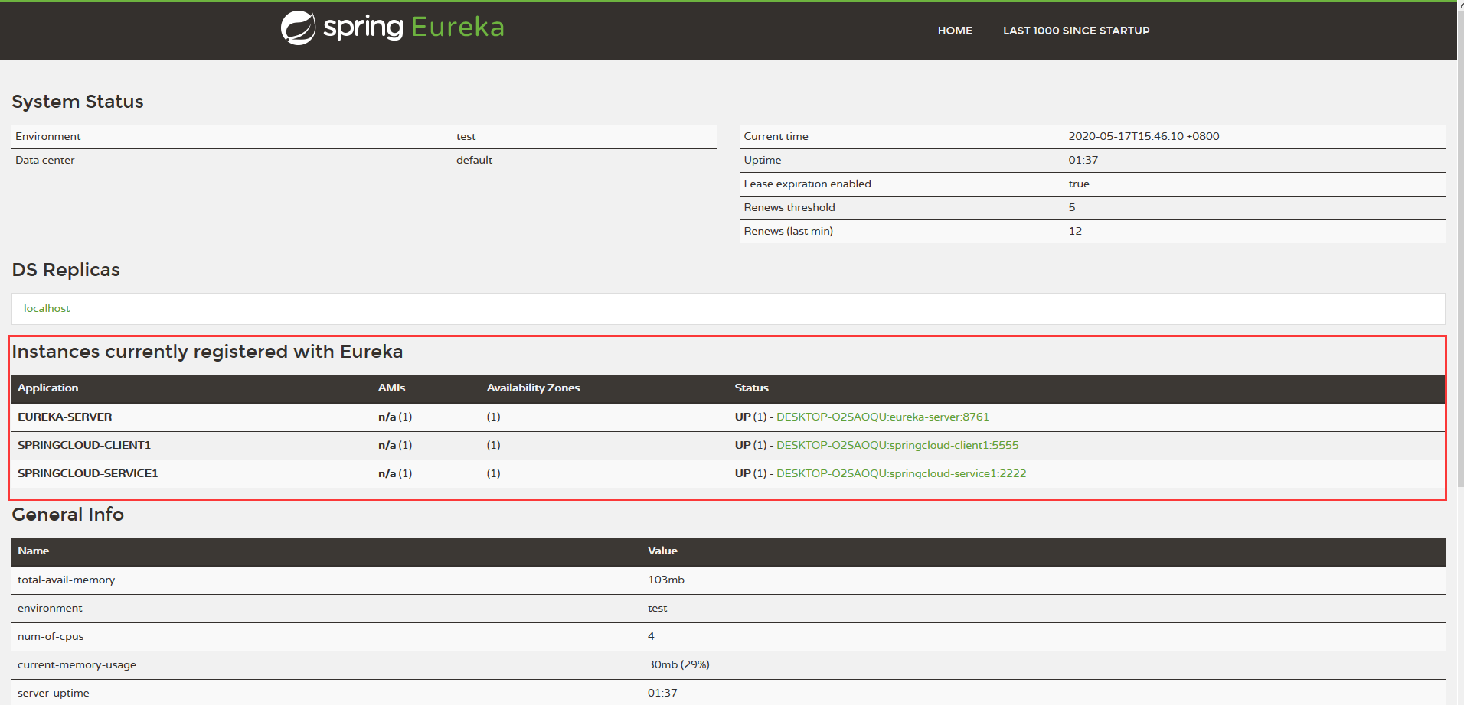
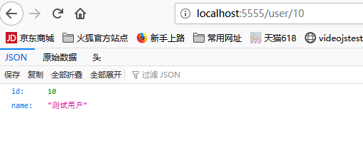
微服务——消费者端开发
运行启动类，浏览器直接访问消费者端测试api接口
查看Eureka页面

Slide 42
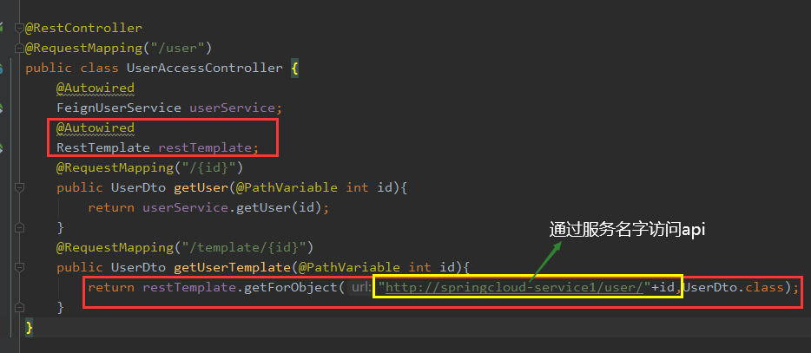
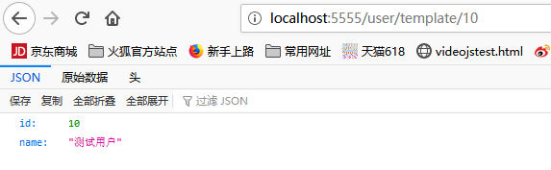
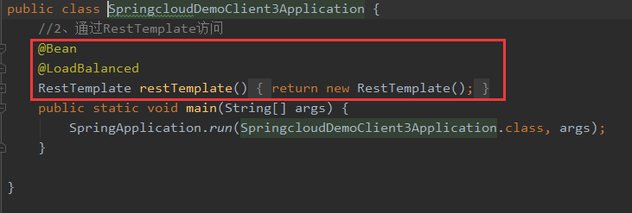
微服务——消费者端开发
业务功能开发：RestTemplate方式调用微服务
在controller中通过@Autowired注入RestTemplate（启动类中通过@Bean加入容器了）
通过restTemplate.getForObject方法调用服务端接口
运行启动类，测试新接口

Slide 43
SpringCloud微服务进阶开发
负载均衡（Ribbon）——同一个服务多个实例
服务网关与路由（Zuul）——前端url映射到微服务
统一配置（Config）——将所有组件的配置统一在云端配置
服务熔断降级（Hystrix）——服务异常的自动降级处理
。。。。。。

Slide 44
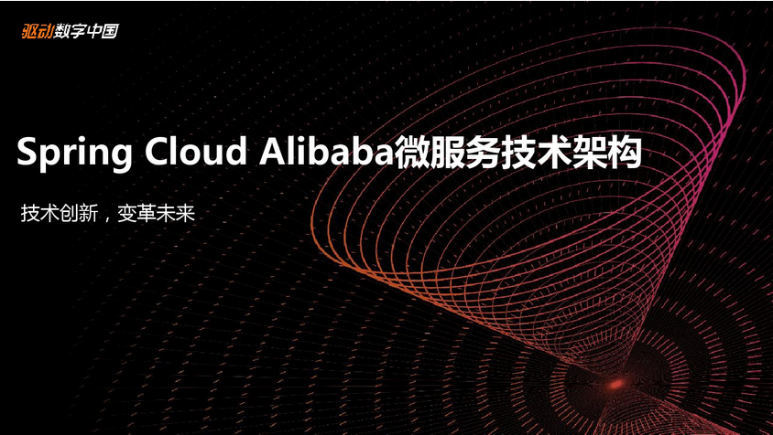

Slide 45
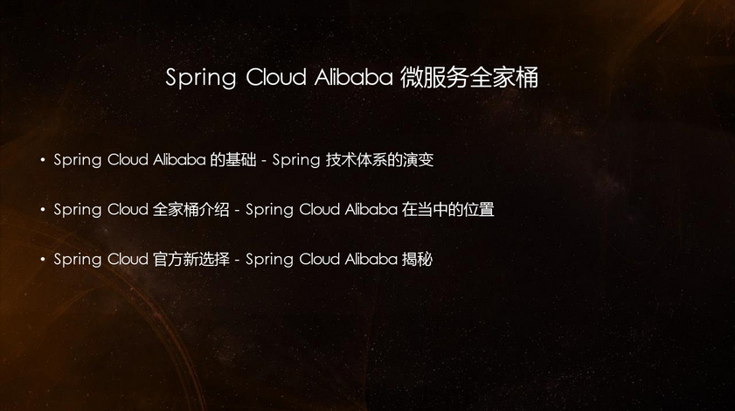

Slide 46


Slide 47
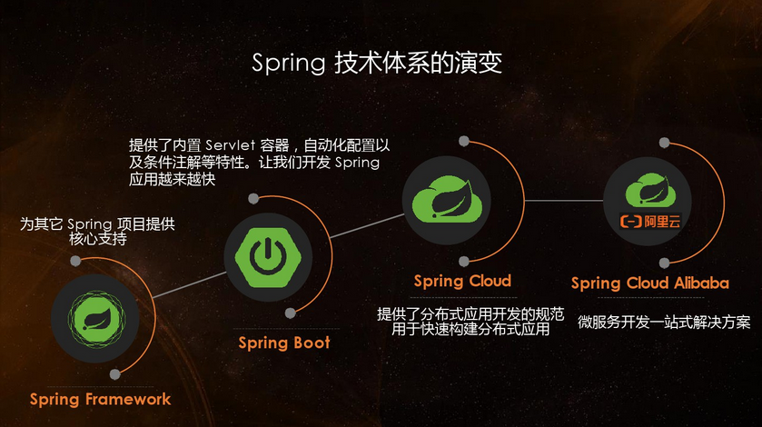

Slide 48
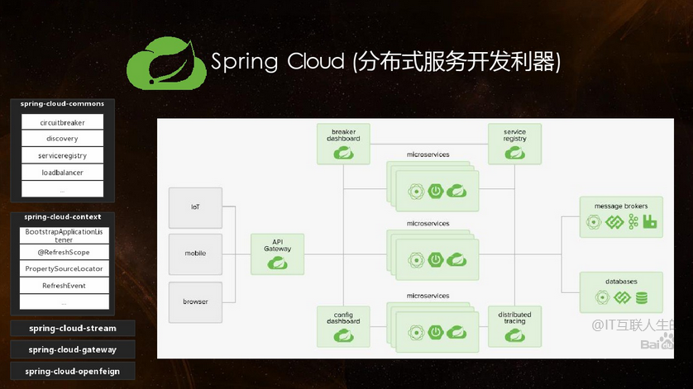

Slide 49


Slide 50
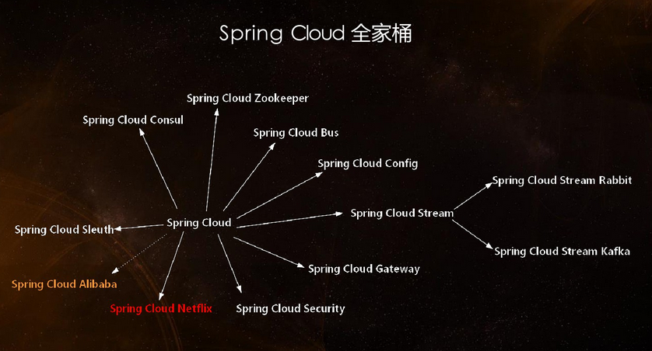

Slide 51
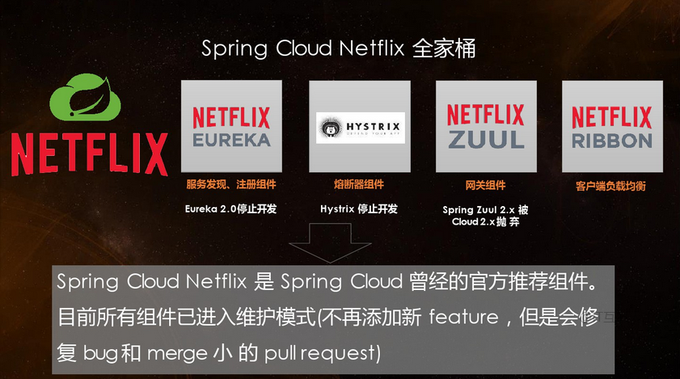

Slide 52
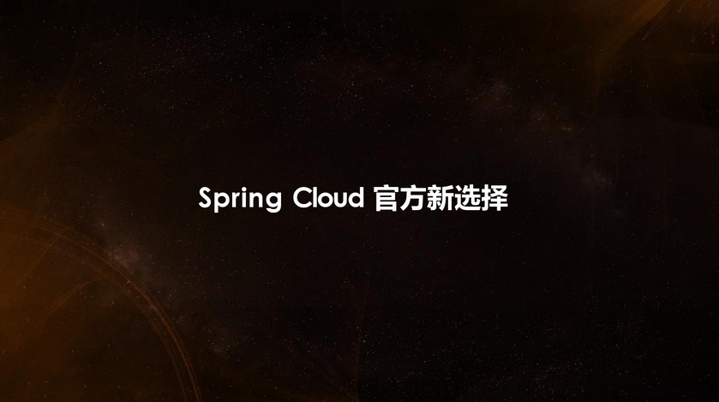

Slide 53
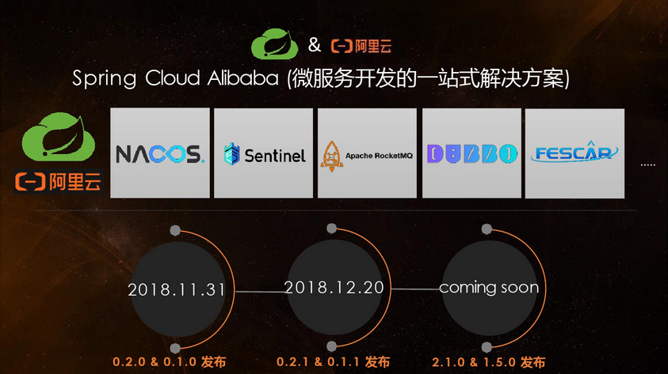

Slide 54


Slide 55


Slide 56


